Slide 1
硬體描述語言
Homework 03
班級：資工二
學號：S1254040
姓名：羅章弘
日期：2024/12/26

Slide 2
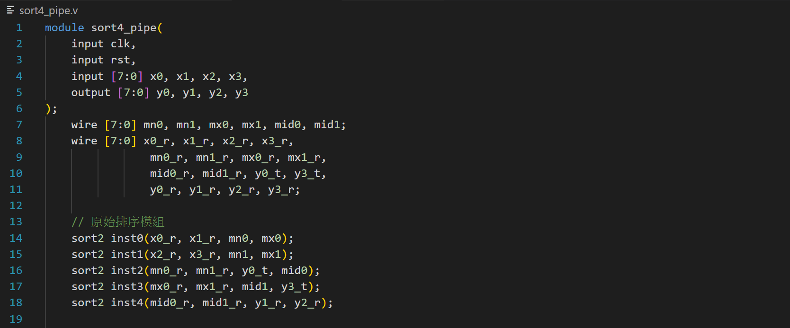
作業 Verilog Code (sort4_pipe.v)

Slide 3
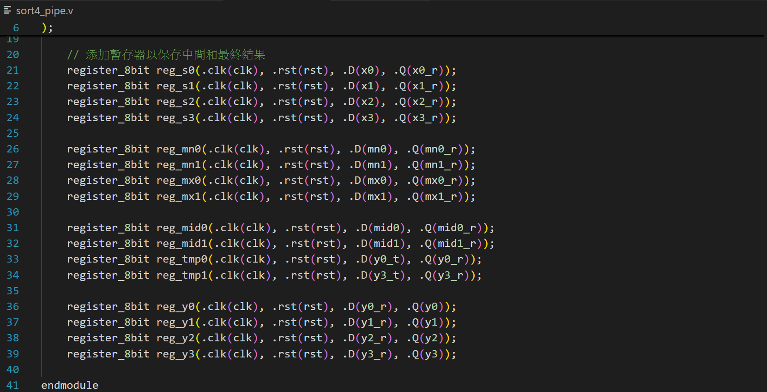
作業 Verilog Code (sort4_pipe.v)

Slide 4
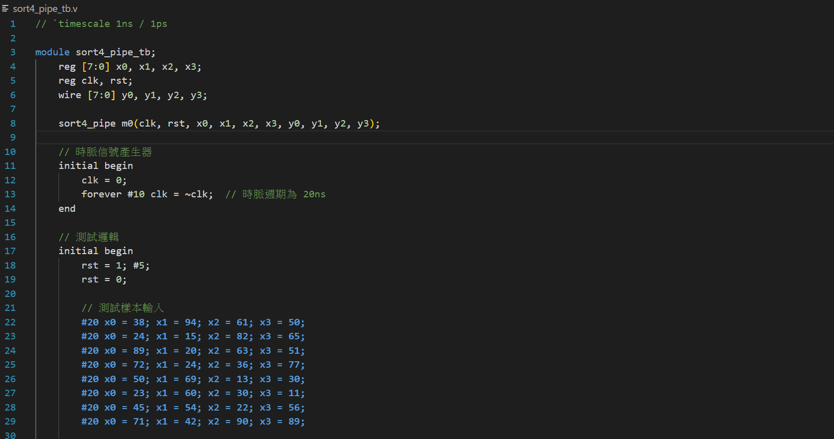
作業 Verilog Code (sort4_pipel_tb.v)

Slide 5
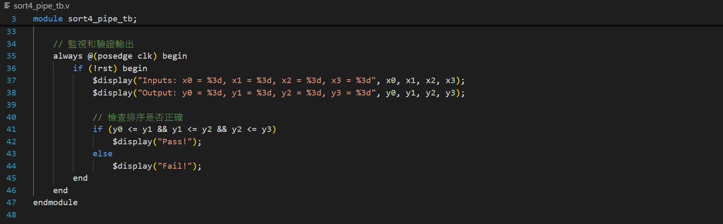
作業 Verilog Code (sort4_pipel_tb.v)

Slide 6
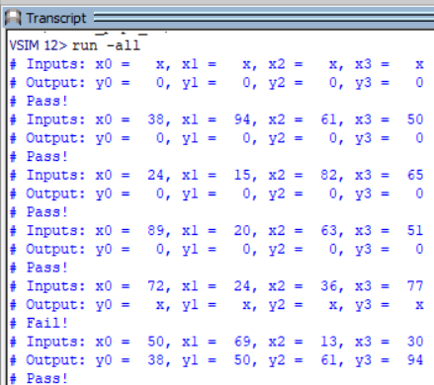
作業 Text Message Output

Slide 7
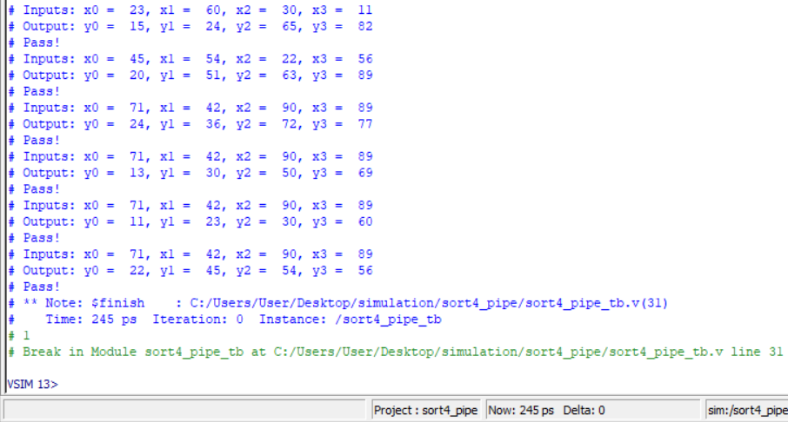
作業 Text Message Output

Slide 8
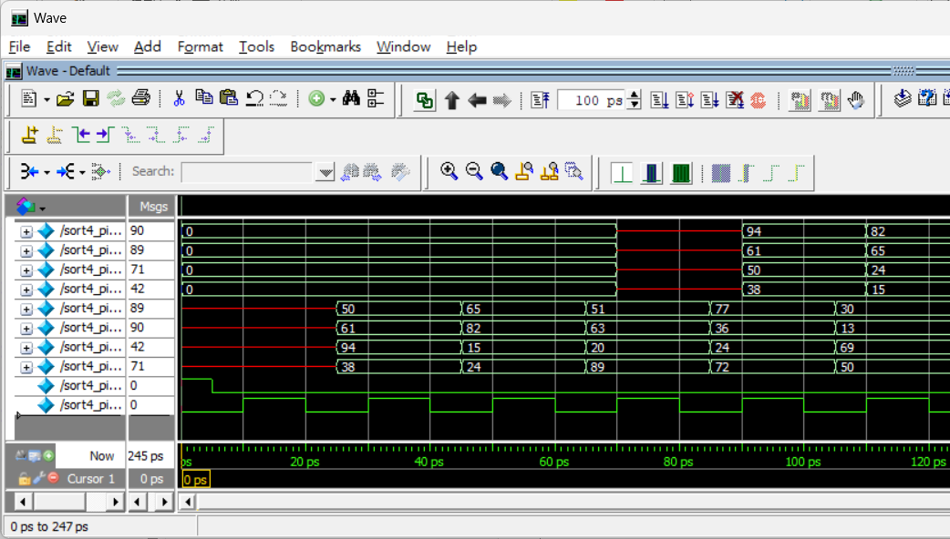
作業 Simulation Waveform

Slide 9
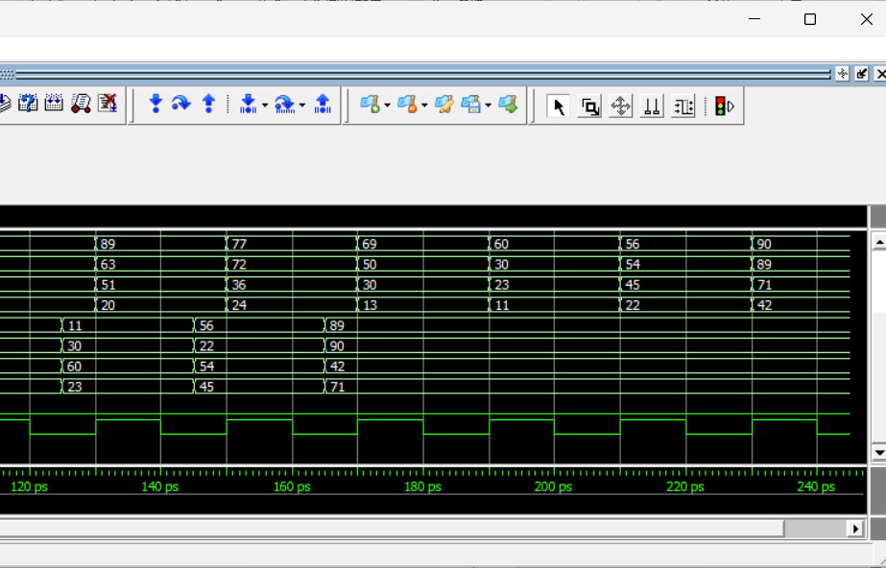
作業 Simulation Waveform

